Slide 1
Samhällsekonomisk nytta av energiåtervinning av avfall i Sverige
Rapport 2022:13
Maj 2022

Slide 2
Projektorganisation
Genomförare:
Marie Holmlund, WSP
Sirje Padam, WSP
Scott Cole, WSP
Angelica Jörnling, WSP
Isadora Freberg, WSP
Calle Järnberg WSP
Projektledare:
Marie Holmlund, WSP
Finansiär(er):
Avfall Sveriges Utvecklingssatsning Energiåtervinning

Slide 3
Metod
Samhällsekonomisk analys
Jämförelse mellan referensscenariot och utredningsscenariot
I uppdraget görs jämförelsen under ett år
Analysen görs i fyra steg
1. Beskrivning av scenarierna,
2. Identifiering av skillnaden,
3. Kvantifiering av skillnaden,
4. Värdering av skillnaden.

Slide 4
Scenarier
Referensscenario
Dagens situation - 2020
  Energiåtervinning ur det avfall som förbränns i svenska kraftvärme- och värmeverk
    Cirka 5 miljoner ton inhemskt avfall och 1,9 miljoner ton importerat avfall
  Av det kommunala avfallet materialåtervanns 33 procent år 2020
    Ökad materialåtervinning hindras av tekniska begränsningar och att återvinningsbart avfall fortfarande hamnar i hushållens sopor
Utredningsscenario
Sverige saknar kapacitet för energiåtervinning år 2020
  Ingen energiåtervinning i Sverige ur det inhemska avfall som i referensscenariot går till förbränning
  Ingen import av avfall till Sverige
    Deponeras istället i ursprungslandet
  Export antas ske till EU av det svenska avfall som i referensscenariot förbränns i Sverige för energiåtervinning
Kapaciteten för energiåtervinning i EU är densamma som i referensscenariot
  Svensk export av avfall till energiåtervinning i EU tränger undan inhemskt avfall i mottagarlandet
Av det kommunala avfallet materialåtervanns 33 procent år 2020
  Ökad materialåtervinning hindras av tekniska begränsningar och att återvinningsbart avfall fortfarande hamnar i hushållens sopor

Slide 5
Prissatta samhällsekonomiska effekter utan svensk energiåtervinning av avfall 1(2)
Post |  | Monetär värdering (MSEK)
Kostnader för svenska avfallslämnare och energiåtervinnare | Mottagningsavgift för exporterat avfall Mottagningsavgift för importerat avfall (utländskt kommunalt avfall och utländskt verksamhetsavfall) Mottagningsavgift i Sverige (svenskt kommunalt avfall och svenskt verksamhetsavfall) | 11 529
Övriga samhällsekonomiska kostnader | Ökade växthusgasutsläpp från deponigas vid svensk export av avfall Ökade växthusgasutsläpp från en ökad produktion av krossat berg som ersätter slaggrus i konstruktionsmaterial Ökade växthusgasutsläpp av att inte materialåtervinna metaller ur bottenaska Samhällsekonomisk kostnad av minskad metallåtervinning. | 103 970–220 031
Intäkter för svenska avfallslämnare | Mottagningsavgift i Sverige (för svenskt kommunalt avfall och svenskt verksamhetsavfall) | 4 306
Övriga samhällsekonomiska nyttor | Minskade kostnader för export av flygaska till Norge Minskade kostnader för deponering av flygaska i Sverige Minskade växthusgasutsläpp | 17 610

Slide 6
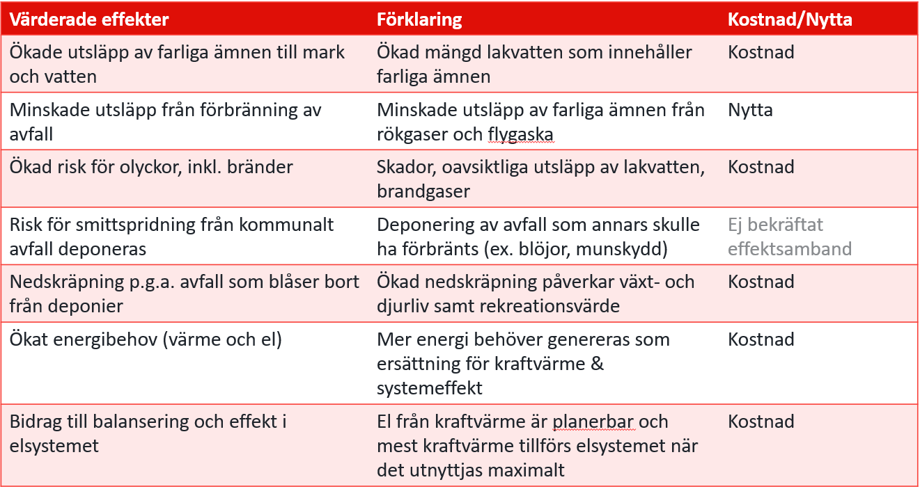
Ej prissatta samhällsekonomiska effekter utan svensk energiåtervinning av avfall 2(2)

Slide 7
Slutsatser
Energiåtervinning ur avfall är att föredra ur ett samhällsekonomiskt perspektiv
De nyttor och kostnader som har varit möjliga att kvantifiera och värdera visar att samhällskostnaden för avfall skulle vara mellan 94–210 miljarder kronor/år större om man inte hade tillgång till energiåtervinning.
Resultatet förstärks av icke-prissatta effekter
Ej prissatta effekter
(utan energiåtervinning)
  Ökade utsläpp av farliga ämnen till mark och vatten via lakvatten
  Minskade utsläpp av farliga ämnen i rökgaser och flygaska
  Ökad risk för olyckor, bränder
  Effekt på smittspridning
  Nedskräpning p.g.a. avfall som blåser bort från deponier
  Ökat energibehov (systemeffekt)
  Minskat bidrag till balansering och effekt i elsystemet

Slide 8
Rapportinformation
Rapporten finns för nedladdning (kostnadsfritt för Avfall Sveriges medlemmar) från www.avfallsverige.se
Mer information om detta projekt kan du få från:
Klas Svensson, rådgivare för energiåtervinning
klas.svensson@avfallsverige.se

